Slide 1
12 气体动力循环

Slide 2
12－1 热力循环概述

Slide 3
一、热力循环的分类
1. 按目的分
动力循环：将热量通过能量的传递和转换，转变成人们所需要的功。
制冷循环：将热量不断地从系统排向环境以使系统温度降到所要求的某一低于环境温度的水平。
热泵循环：将热量不断地传给系统使系统温度提高到所要求的某一高于环境温度的水平。

Slide 4
一、热力循环的分类
2. 按循环工质分
气体动力循环：流体工质在整个循环过程中均保持为气相状态
蒸汽动力循环：流体工质在进行热力循环时会发生气、液相之间的转变，即在循环过程的一些设备中，工质为气态，一些设备中为液态，另一些设备中为气、液共存状态。
制冷和热泵循环也有气体和蒸气循环之分

Slide 5
一、热力循环的分类
3. 按燃料燃烧方式分
将动力循环分为内燃式和外燃式：
内燃式——燃气即为工质，工质吸热量来自于工质自身的燃烧放热。常见：内燃机循环、燃气轮机循环（本章）
外燃式——工质自身不燃烧，需要通过外部热源（如锅炉，地热井，核反应器或太阳能集热器等）将热量通过换热器传给工质。常见：蒸汽动力循环（下一章）

Slide 6
二、分析循环时常用的简化
实际循环十分复杂（各种摩擦、设备在启动或停机时的各种不稳定和非平衡状态等）。为便于理论分析，常将实际循环抽象概括为内可逆的理想循环。
尽管此种简化方法忽略了实际情况的诸多细节，但它对于人们找出影响循环效率的主要因素和提高效率的可能措施是十分有效的，其合理性也已被实践所证明。

Slide 7
常用简化
（1）假设循环中无摩擦，不必考虑工质在流经连接管道以及各换热设备时的压降；
（2）假设膨胀和压缩过程均为准静态过程，且认为流动过程是稳定的；
（3）假设连接各设备的管道隔热良好，即通过连接管道的传热量忽略不计；
（4）工质流过循环中的各个设备时，一般不考虑其动能和重力势能的变化。因为大多数情况下，能量守恒方程中此两项的变化数值与其它项相比很小，可忽略不计。但喷管或扩压管不能忽略动能变化。

Slide 8
三、第一和第二定律分析法
分析循环的方法主要有“第一定律分析法”和“第二定律分析法”
前者基于能量守恒定律，从能量转换的数量关系来评价循环的经济性，以热效率为指标
后者基于热力学第二定律，更侧重考虑能量的品质，以作功能力损失和㶲效率作为评价循环经济性的指标，找到不可逆性最大的部位，为减少不可逆性提供指导

Slide 9
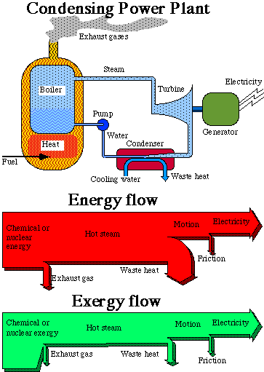
两类方法所揭示的不完善部位及损失大小可能不同
蒸汽动力循环中，能量损失最大——凝汽器，㶲损失最大——锅炉
原因：凝汽器中冷、热流体的温差并不大，不可逆性和由此造成的㶲损并不大；锅炉中燃料的燃烧温度和工质水的温差则很大

Slide 10
由此可见，在工程应用中，为了全面反映循环的经济性，需综合应用两种方法以便同时考虑能量的数量和品质
本课程重点介绍第一定律分析法

Slide 11
12－2 气体动力循环的空气标准假设

Slide 12
一、为什么需要引入空气标准假设？
常见的气体动力循环有内燃机装置中常用的狄赛尔（Diesel）循环和奥托（Otto）循环，以及燃气轮机装置中常用的布雷顿（Brayton）循环等
均为内燃式循环，燃气即为工质，工质吸热来自于工质自身的燃烧放热
由于有燃料的喷入和燃烧，循环过程中工质的成分、质量会有所改变
此外，工质作功后作为废气排入大气环境而并非回到其初始状态，这说明工质并没有完成闭合循环，而是一种开式循环

Slide 13
可见，实际气体动力循环十分复杂，为使分析简化，在分析气体动力循环时，除了应用12-1节中提到的循环过程的常用简化外（无摩擦、准静、稳定流动、管道散热忽略、势能和动能变化忽略），通常还要作空气标准假设

Slide 14
空气标准假设
（1）把循环工质简化为空气，它在装置中完成闭式循环，且作理想气体处理；
（2）组成循环的所有过程均为内部可逆的，也就是理想循环；
（3）把燃烧产生高温、高压燃气的过程简化为空气工质从外部高温热源的吸热过程；
（4）把排气过程简化为工质向低温热源的放热过程。经过放热后，工质又重新开始循环，即认为是定量工质完成闭式循环。
还可以进一步将空气的比热容近似为定值，在具体计算时取其在室温（25℃）下的数值。

Slide 15
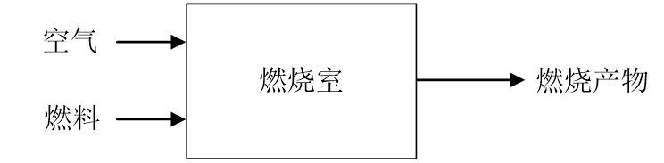
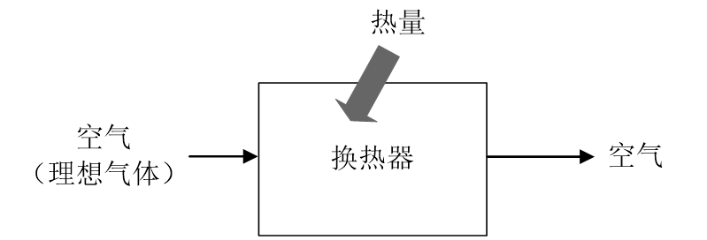
以上第（3）点简化的图示说明
燃烧产生高温、高压燃气的过程
简化
空气工质从外部高温热源的吸热过程

Slide 16
经过空气标准假设，实际的气体动力循环就理想化为以空气为工质的内可逆理想循环
但需要注意，这一假设仅适用于气体动力循环，在分析蒸汽动力循环时，由于蒸汽的热物性和空气相差较大，不能采用空气标准假设

Slide 17
12-3 往复活塞式内燃机的工作原理及实际循环的简化

Slide 18
一、活塞式内燃机分类
按燃料：煤气机、汽油机和柴油机
按点火方式：点燃式和压燃式
按冲程：四冲程（汽车发动机）和两冲程（摩托车等轻型交通工具和割草机等园林机械）
点燃式内燃机：吸入燃料和空气的混合物，经压缩后，由火花塞点燃；（煤气机、汽油机采用此种）
压燃式内燃机：吸入的仅仅是空气，经压缩后使空气的温度上升到燃料自燃的温度，再喷入燃料燃烧。（柴油机采用此种）

Slide 19
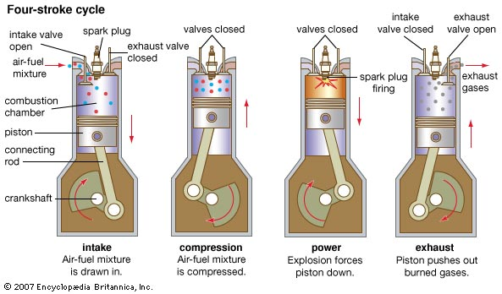
吸气
压缩
燃烧膨胀
排气

Slide 20
二、活塞式内燃机工作原理
下面以机械喷射式四冲程柴油机为例，说明内燃机的工作原理。

Slide 21
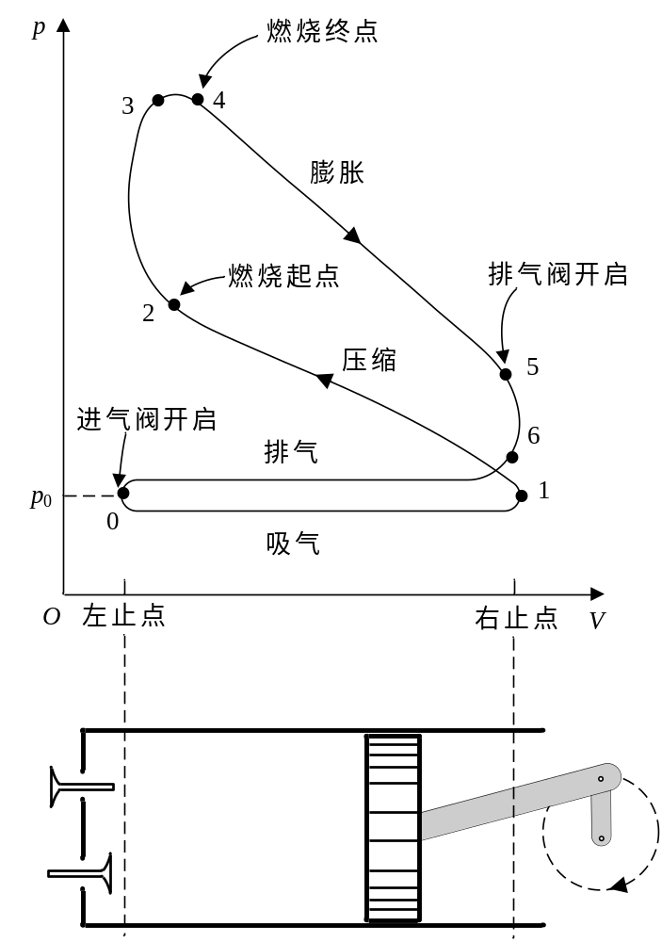
0-1吸气过程：
开启进气阀，活塞自左止点向右移动至右止点，空气被吸入气缸
由于阀门的节流作用，进入气缸的气体压力略低于大气压力
在吸气冲程中，缸内气体的数量增加，但其热力状态并没有变化
当活塞到达右止点后，进气阀关闭，吸气过程结束
四冲程柴油机的示功图

Slide 22
1-2压缩过程：
进气阀关闭后，活塞回行，自右止点移向左止点，消耗外功对空气压缩升压
压缩终止时，气体的温度应超过柴油的自燃温度（约335℃），一般为600～700℃
缸壁夹层中有水冷却，空气与水进行热量交换，所以空气的压缩为放热压缩，过程的平均多变指数n=1.34～1.37
四冲程柴油机的示功图

Slide 23
2-3-4燃烧过程：
通常空气压缩终止前，一部分柴油由高压油泵提前喷入气缸，柴油遇高温空气后迅速自燃
由于燃烧过程十分迅猛，燃气压力迅速升至4.5～8.0 MPa，而活塞在左止点附近位置变动很少，燃烧几乎在定容条件下进行（2-3段）
活塞到达左止点3后，又开始右行，此时燃烧继续进行，缸内气体的压力变化很少，所以3-4段接近于定压过程。燃烧终止（点4）时燃气温度可高达1700～1800℃
四冲程柴油机的示功图

Slide 24
4-5膨胀过程：
活塞自左向右移动，高温高压燃气膨胀作功
到点5时缸内气体的压力一般降为0.3～0.5 MPa
通常情况下，在膨胀过程中，气体还同时向冷却水放热，所以该过程也不完全是绝热的
四冲程柴油机的示功图

Slide 25
5-6-0排气过程：
膨胀过程结束后（活塞至点5，位于右止点附近），排气阀开启，部分废气排入大气，缸内压力骤减到略高于大气压力（5-6段）。到达点6后，活塞向左返行，将其余废气排至大气中（6-0段）
经历以上5个过程后，活塞总计往返移动两次（四个冲程），完成一个工作循环。
四冲程柴油机的示功图

Slide 26
三、实际过程的抽象和简化
活塞式内燃机循环特点
往复活塞式内燃机中，工质在状态变化过程中发生了化学反应，燃气的质量和成分发生了变化
吸入的空气经过和燃料的混合、燃烧，燃气膨胀作功后以废气的形式排入大气，下一循环要另行吸入新鲜空气，这说明工质经历的是开式循环而非闭式循环

Slide 27
在进行热力学分析时，结合12-1节所介绍的分析循环时常用的简化以及12-2节所介绍的空气标准假设，可将上述有吸气、压缩、燃烧、膨胀和排气的开口热力过程理想化为定量工质（定比热容的理想气体）的闭式循环，并按照不同燃烧方式归纳为三类理想循环
1、混合加热理想循环
2、定压加热理想循环
3、定容加热理想循环

Slide 28
实际工作循环的抽象与简化
吸、排气线→重合、忽略
燃烧→ 2-3定容吸热+3-4定压吸热
排气→ 5-6定容放热
压缩、膨胀→ 1-2及4-5定熵过程
燃气成分改变→忽略

Slide 29
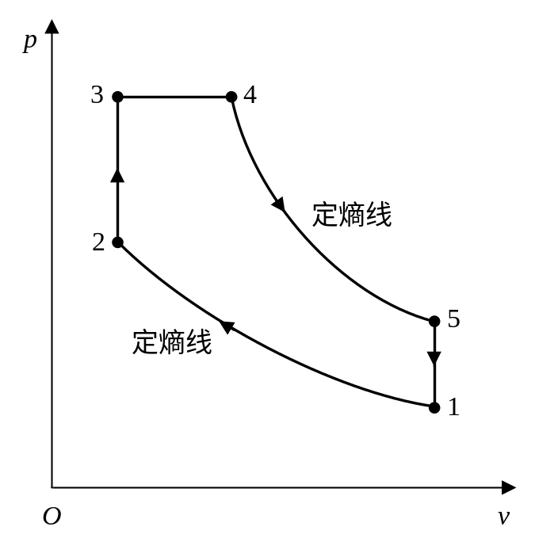
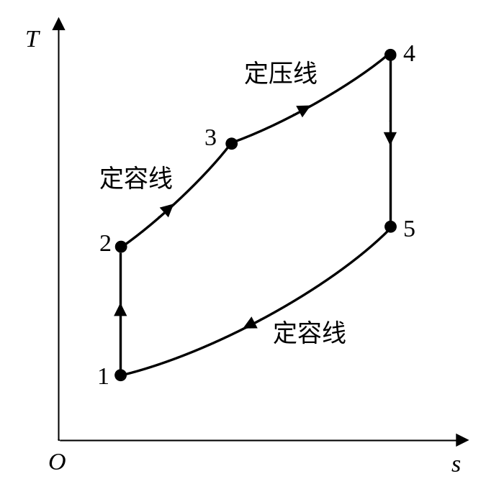
通过上述简化，得到的内燃机（机械喷射式柴油机）的内可逆理想循环的p-v图及T-s图如下图所示，称为混合加热理想循环

Slide 30
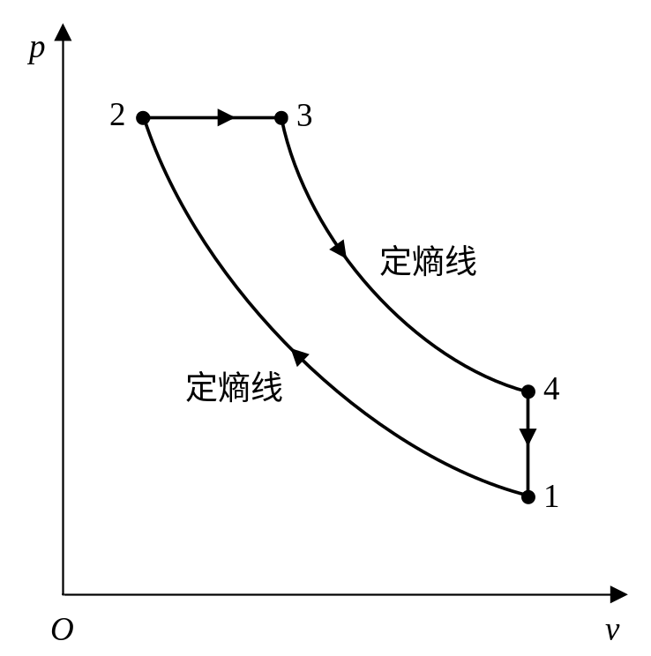
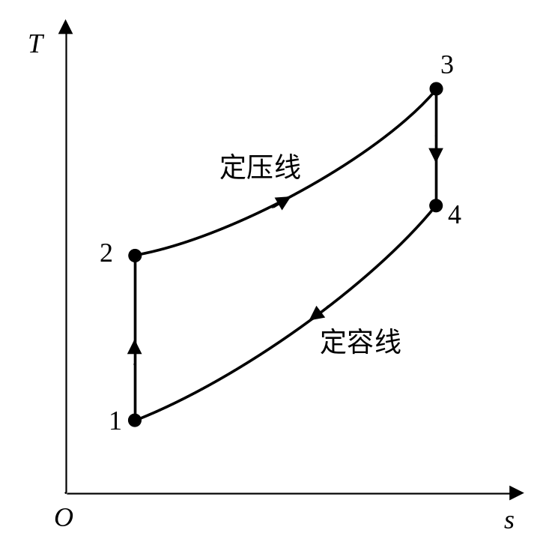
有些高增压柴油机及船用柴油机，在压缩终了时用高压空气将柴油喷入气缸，随喷随燃（即一边燃烧一边膨胀），燃烧过程主要在活塞离开左止点后的一段行程中进行，该过程中缸内压力变化不大，接近于定压燃烧过程，这些柴油机内的循环可按照定压加热理想循环（又称狄塞尔循环）来进行分析

Slide 31
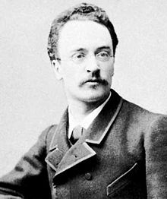
Diesel Rudolf（1858-1913）
英文中，Diesel即为柴油机之意，该词取自于德国发明家、工程师狄赛尔·鲁道夫（Diesel Rudolf）的名字，他于1898年左右发明了柴油机技术并对之拥有专利。

Slide 32
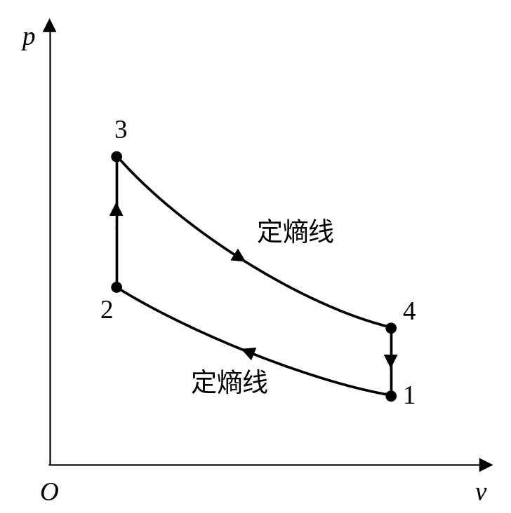
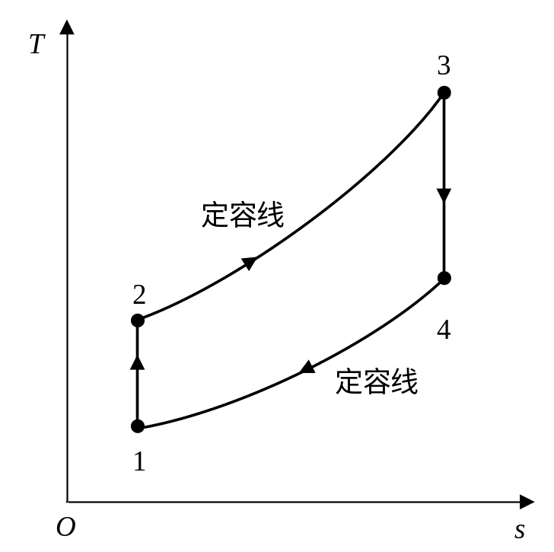
以上两种循环适用于柴油机。而对于汽油机和煤气机而言，它们均为点燃式内燃机，在压缩过程中被压缩的是燃料和空气的混合物。压缩终止时，活塞处于左止点处，由电火花塞产生火花而将可燃混合物点燃。因为燃烧迅速，此时活塞的位移极小，几乎在定容下燃烧，而不再有边燃烧边膨胀的定压燃烧过程。因此，汽油机和煤气机内的循环可按照定容加热理想循环（又称奥托循环）来进行分析

Slide 33
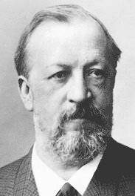
Otto Nicolaus (1832-1891）
Otto循环技术由德国科学家奥托•尼古拉斯（Otto Nicolaus）于1876年发明

Slide 34
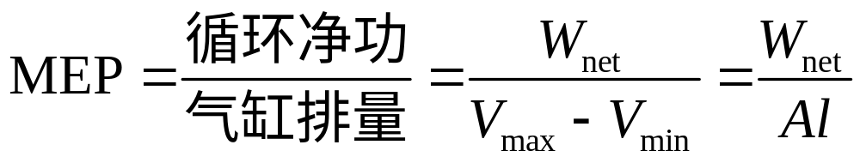
四、平均有效压力
为简化计算并提供一种往复式发动机的比较手段，工程界引进平均有效压力（mean effective pressure）的概念，用MEP表示活塞式内燃机循环特点

Slide 35
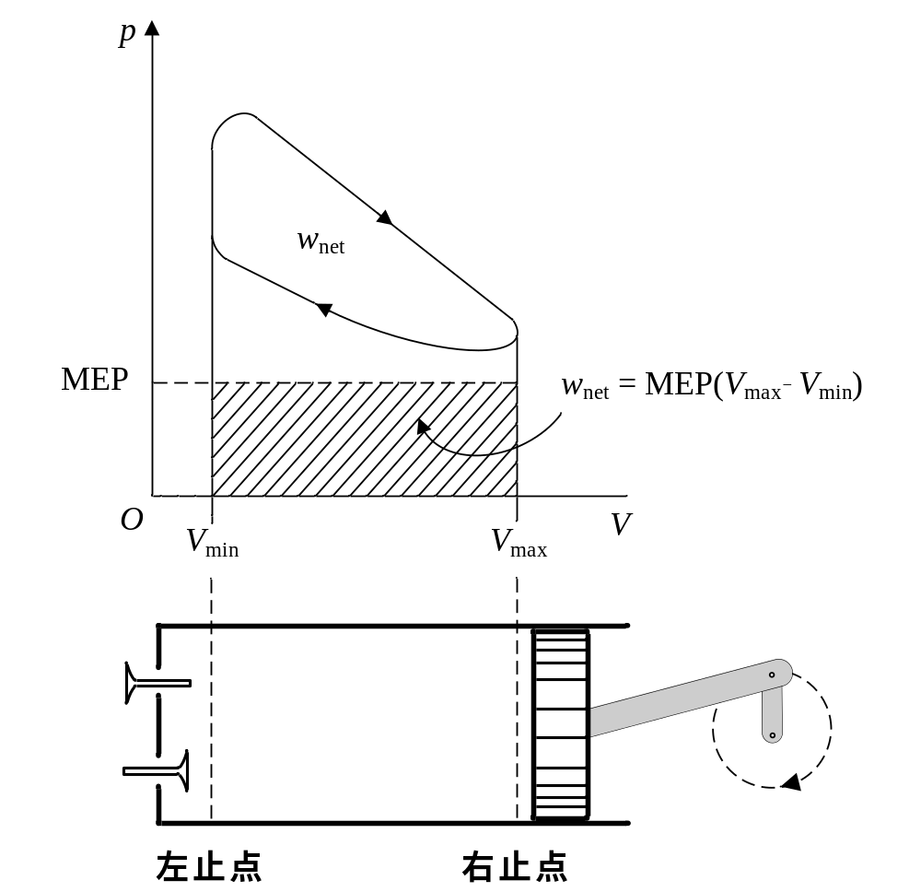
活塞式内燃机的压缩、膨胀过程中压力是变化的，因此平均有效压力是一个假想的压力，但该参数在活塞式内燃机的分析中应用广泛，它可用于比较相同尺寸内燃机的性能，即MEP值越大，内燃机输出的净功量越多。

Slide 36
12-4 往复活塞式内燃机理想循环的热效率
说明：本节涉及到的热量（包括吸热量和放热量）和各种功量（包括工质对外界作功和外界对工质作功）均为大于0的绝对数值

Slide 37
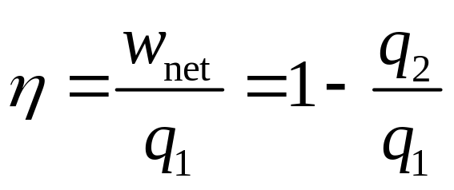
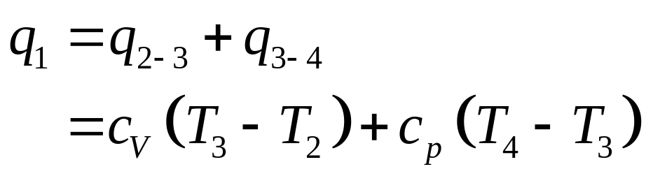
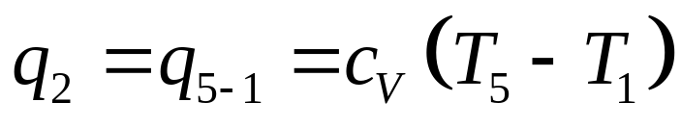
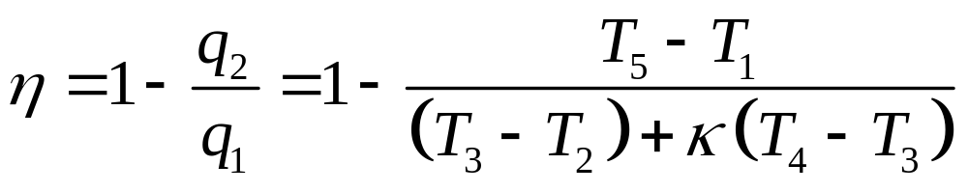
一、循环热效率及其影响因素
1. 混合加热理想循环

Slide 38
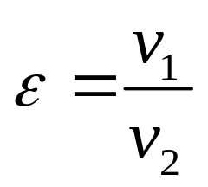
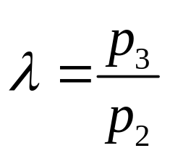
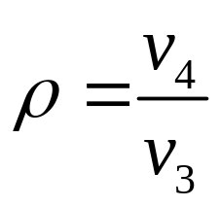
引入三个反映混合加热循环特征的参数：
压缩比
定容增压比
定压预胀比

Slide 39
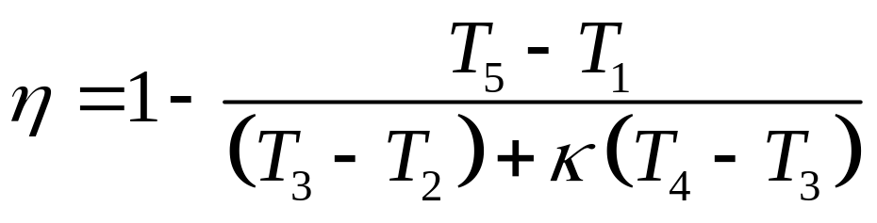


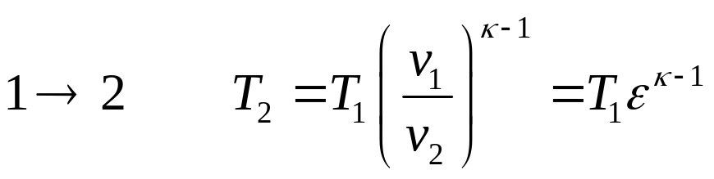
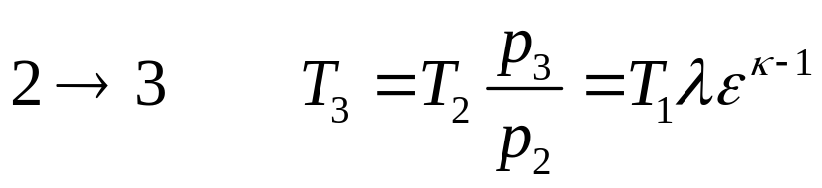
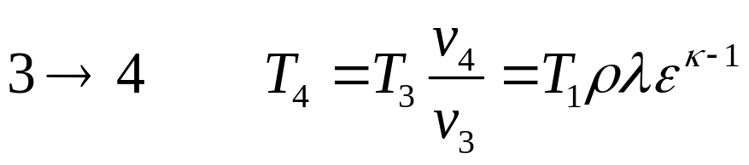
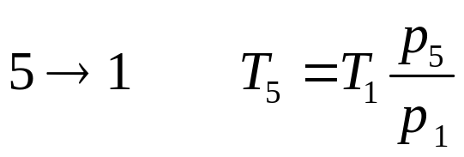
利用
表示

Slide 40
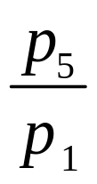
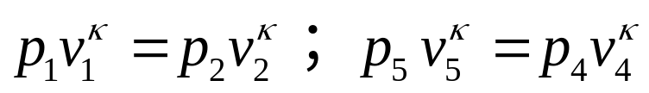
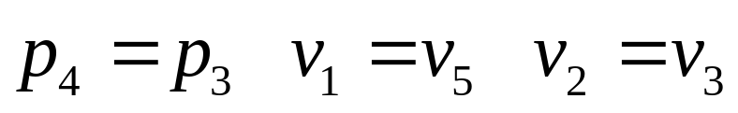
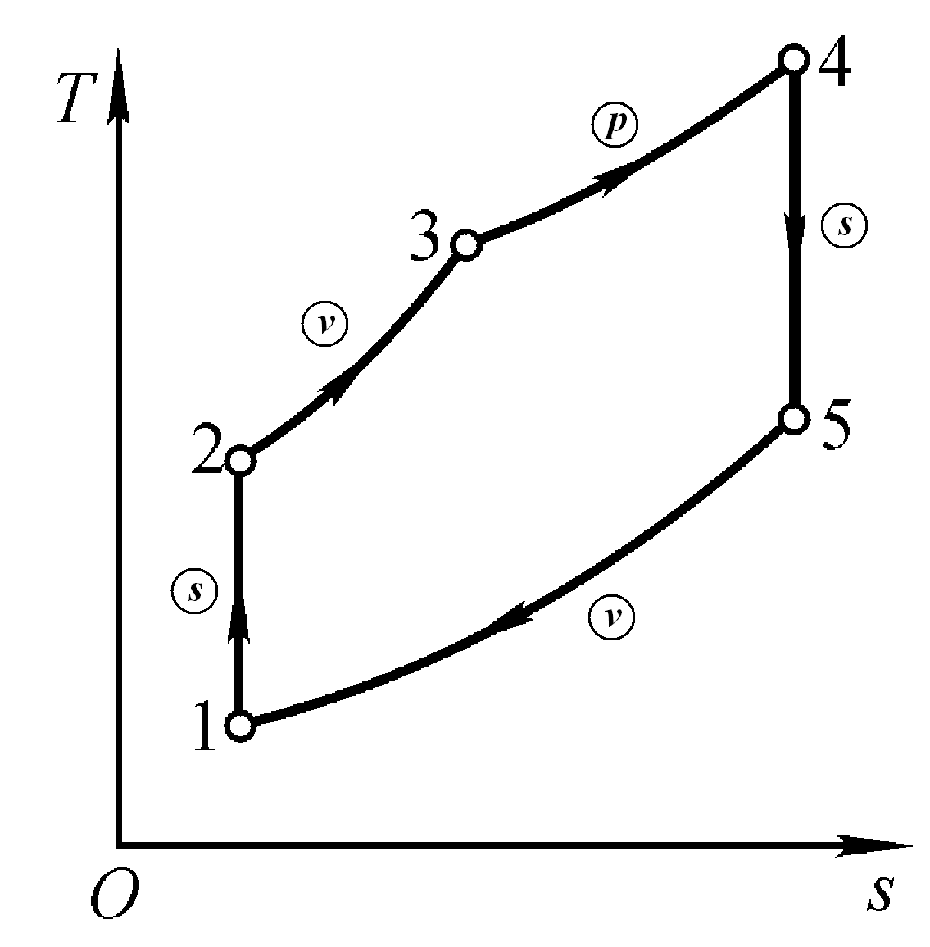
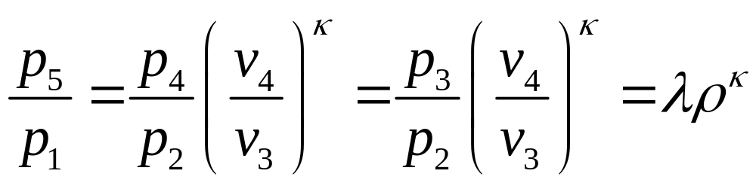
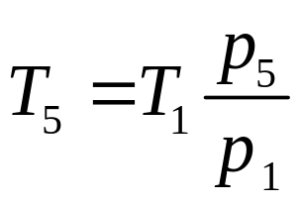
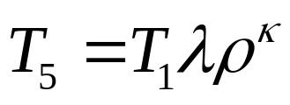
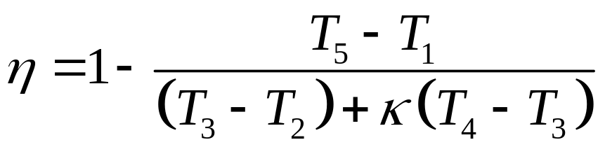
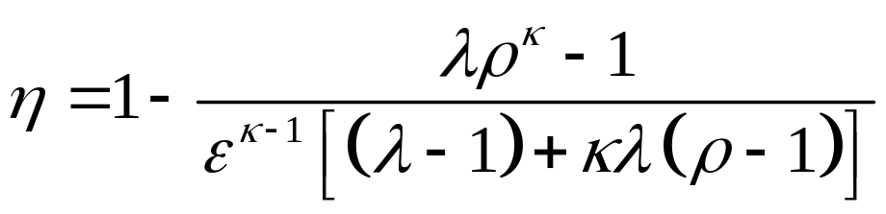
求
两式相除，考虑到
把T₂、T₃、T₄和T₅代入

Slide 41
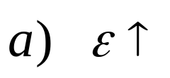
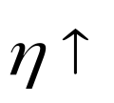
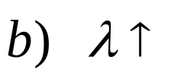
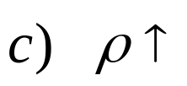
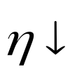
讨论：

Slide 42
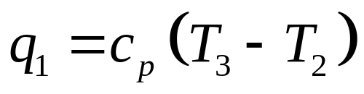
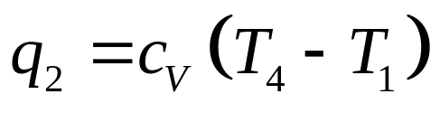
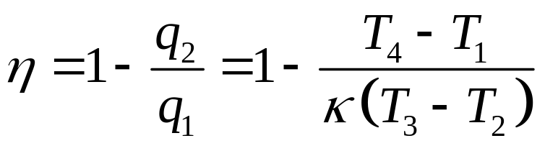
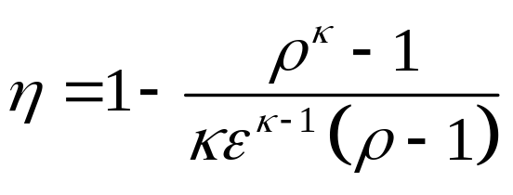
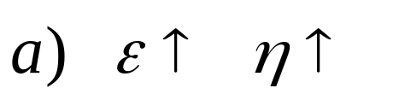
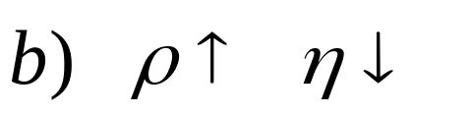
2. 定压加热理想循环
讨论：
或

Slide 43
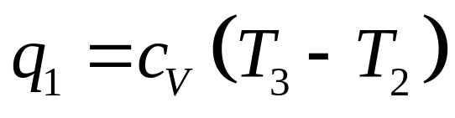
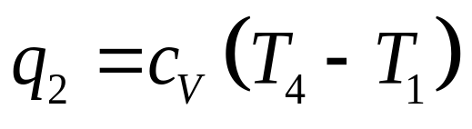
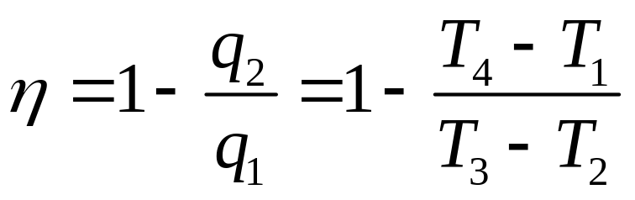


3. 定容加热理想循环
讨论：
或

Slide 44
二、三种理想循环的热力学比较
活塞式内燃机各种循环热效率的比较取决于实施循环时的条件，因此在进行各种理想循环的比较时，需要在相同的参数条件下进行
一般地，在初始状态相同的情况下，分别以:1、压缩比相同、吸热量相同；2、循环最高压力和最高温度相同作为比较基础
在进行分析比较时，采用温熵图最为简便，原因是温熵图可方便地比较换热量的大小以及平均温度的高低

Slide 45




平均吸热温度
平均放热温度

Slide 46




一、压缩比相同、吸热量相同时的比较

Slide 47



也可以采用平均温度法

Slide 48
当压缩比和吸热量相同时，定容加热比定压加热对循环有利
但在实际应用中，三种循环的压缩比各不相同，所以将压缩比相同作为比较基础并不完全符合内燃机的实际情况
压缩比的不同是由于不同燃料的着火燃烧方式不同

Slide 49
对于按定容加热循环工作的内燃机（汽油机），着火方式为点燃式，被压缩的是燃料和空气的混合物，压缩比不能太高（压缩比：5:1~9:1），否则压缩后混合物的温度超过其自燃温度（汽油约为415 ℃），以致在点火前产生不正常的燃烧（“爆燃”：气缸内发生金属撞击声，气缸过热，发动机功率及热效率显著下降，排气冒黑烟等）。

Slide 50
为了解决汽油机的“爆燃”问题，人们尝试将燃料和空气分开，使吸气与压缩过程的工质仅仅为空气，这样压缩后就不会出现自燃问题，从而压缩比可取较大值，达到提高循环热效率的目的
这样便诞生了柴油机。柴油机压缩比的下限值要使压缩终止时的温度保证燃料能够自燃，压缩比的上限值受到机械强度等因素的限制
（压缩比:13:1~18:1）

Slide 51






二、循环p_{max}、T_{max}相同时的比较
这种比较实际上是在相同的热强度和机械强度条件下进行的
或

Slide 52
在循环最高压力和最高温度相同的条件下，定压加热理想循环的热效率最高，混合加热理想循环次之，定容加热理想循环最低
这说明，在内燃机的热强度和机械强度受到限制的情况下，采用定压加热循环可以获得较高的热效率

Slide 53
在实际情况中也的确如此
柴油机的压缩比比汽油机高，因此柴油机的热效率通常要高于汽油机
但柴油机比较笨重，噪声和振动都比同功率的汽油机大，因此柴油机主要用于装备重型机械，如推土机、重型卡车、船舶主机等，而对于要求轻便和低噪声的设备，如轿车、摩托车、园艺机械、螺旋桨直升机等，大多采用汽油机

Slide 54
12-5 燃气轮机装置的定压加热理想循环

Slide 55

一、工作原理
最简单的燃气轮机装置的示意图
目前大部分燃气轮机都是在此装置的基础上采用回热，或者在回热基础上采用多级压缩和级间冷却、多级膨胀和级间再热等措施以提高装置的热效率

Slide 56


1-2： 压气机从大气中吸入空气，压缩到一定压力后送入燃烧室

Slide 57
2-3：在燃烧室中，压缩空气与供入的燃料在定压下燃烧，形成该压力下的高温燃气。高温燃气与通过燃烧室夹层通道的压缩空气相混合，使混合气体降低到燃气轮机叶片所能承受的温度范围，而后进入燃气轮机。

Slide 58
3-4： 在燃气轮机中，混合气体先在由静叶片组成的喷管中膨胀，把热能部分地转变为动能，形成高速气流，然后冲击固定在转子上的动叶片组成的通道，形成推力推动叶片，使转子转动而输出机械功。燃气轮机所作的功一部分带动压气机，剩余部分（循环净功w_{net}）对外输出，用于带动发电机或其他负载

Slide 59
从燃气轮机排出的废气进入大气环境，放热后完成循环

Slide 60

燃气轮机是一种旋转式热力发动机，没有往复运动部件以及由此引起的不平衡惯性力，故可以设计成很高的转速，且工作过程是连续的。因此，它可以在重量和尺寸都很小的情况下输出很大的功率。目前，燃气轮机装置在航空、舰船、机车、电站等部门应用广泛。
涡轮风扇发动机示意图

Slide 61

二、燃气轮机装置的定压加热理想循环（Brayton cycle）
常用简化+空气标准假设
实际的开式、不可逆循环
理想化为定量工质（定比热容的理想气体）的闭式内可逆循环

Slide 62

理想化1：把压缩和膨胀过程简化为定熵过程
原因：气流以极高的速度流经压气机和燃气轮机而来不及与外界换热，此时压气机和燃气轮机中的过程为绝热，又因过程是理想可逆的，故为定熵过程
理想化为定量工质（定比热容的理想气体）的闭式内可逆循环

Slide 63

理想化2：把燃烧过程简化为空气工质从外部热源的定压吸热过程
理想化3：把排气过程简化为空气工质向外部冷源的定压放热过程
理想化为定量工质（定比热容的理想气体）的闭式内可逆循环

Slide 64

George Brayton（1830-1892）
美国工程师，1870年左右提出
在燃气轮机透平输出轴功和压气机消耗轴功时，均存在着因流体的粘性而引起的耗散效应，使得燃气轮机和压气机内的热力过程均为不可逆过程
可见，燃气轮机装置的定压加热“理想”循环只是一种内可逆的近似
在12-6节中，考虑了循环的不可逆损失，特别是燃气轮机和压气机装置内的不可逆损失，这才是较为贴近实际的

Slide 65




1-2 定熵压缩（压气机内）
循环增压比
2-3 定压吸热（燃烧室内）
循环增温比
3-4 定熵膨胀（燃气轮机内）
4-1 定压放热（排气，假想换热器）

Slide 66




布雷顿循环的热效率
循环增压比

Slide 67




Slide 68






三、布雷顿循环增压比的选择
在循环最高温度T₃和最低温度T₁给定时，π取某值时使
循环增温比

Slide 69
12-6 考虑内不可逆损失时燃气轮机装置的定压加热循环

Slide 70


本课程：仅考虑压缩和膨胀过程的不可逆性，认为工质吸热和放热时分别为定压过程
实际：工质在吸热和放热时，工质的流动会产生压降（工质的流动正是压差所驱动的） ，此时循环的名称就不能再是“定压”加热循环了

Slide 71
循环1-2-3-4-1是考虑了压气机和燃气轮机中存在的摩擦损失后，燃气轮机的定压加热循环，其中：
1-2：压气机中的不可逆绝热压缩
3-4：燃气轮机中的不可逆绝热膨胀
压气机和燃气轮机出口状态2和4都比理想循环的对应状态2_{s}和4_{s}有更大的熵值，这是因为对于稳定地流过绝热设备的单股流体，过程中的不可逆因素总要导致流体的熵值增加（详见熵方程）

Slide 72
一、压气机的绝热效率和燃气轮机的相对内效率
1、压气机的绝热效率（也叫定熵效率）
11-6节指出，对于叶轮式压气机，气流以极高的速度流经压气机而来不及冷却，因此压气机一般在不冷却条件下工作，此时压气机中的压缩过程为绝热，故人们通常采用压气机的绝热效率来评价压气机的性能
燃气轮机装置采用轴流式压气机，它属于叶轮式压气机，气流经过压气机的摩擦损失用压气机的绝热效率来量度

Slide 73


在压气机中，在压缩前气体的状态相同、压缩后气体的压力也相同的情况下，对气体进行可逆绝热压缩时的耗功量w_{C,s}与实际不可逆绝热压缩时的耗功量w_{C}的比值，称为压气机的绝热效率(11-6节)

Slide 74

2、燃气轮机的相对内效率
燃气轮机的摩擦损失用相对内效率来度量
在燃气轮机中，在膨胀前气体的状态相同、膨胀后气体的压力也相同的情况下，气体在实际不可逆绝热膨胀过程中作出的功量w_{T}与可逆绝热膨胀过程中作出的功量w_{T,s}的比值，称为燃气轮机的相对内效率

Slide 75


二、燃气轮机装置定压加热实际循环的热效率
实际压气机出口空气的焓值为：
循环中1 kg工质的吸热量为：

Slide 76





或：

Slide 77
结论：
（1）循环增温比越大，循环的热效率越高，但受材料限制，正因如此，找到耐热性能高的材料来取代金属材料也成为了人们的研究内容之一；
（2）提高压气机的绝热效率和燃气轮机的相对内效率，即减小压缩和膨胀过程的不可逆性，可提高实际循环的热效率。
压气机绝热效率和燃气轮机相对内效率由生产厂家根据大量实验结果提供。目前，一般压气机的绝热效率在0.80~0.90之间，而燃气轮机的相对内效率在0.85~0.92之间。

Slide 78
12-7具有回热的燃气轮机装置

Slide 79
在上一节讲到的提高循环热效率的方法是从改变循环特性参数（如提高增温比）入手
此外，还可以从改进循环入手来提高热效率，比如：
  采用回热
  在回热基础上采用多级压缩和级间冷却、多级膨胀和级间再热等措施
本节讨论具有回热的燃气轮机装置

Slide 80


一、回热
膨胀作功后，工质仍然具有相当高的温度T₄，直接向环境放热会造成很大的热损失。如何将这部分热量有效利用起来呢？

Slide 81


人们注意到燃气轮机排气温度T₄通常高于压气机的出口温度T₂
如果工质的比热容为定值，则放热过程段4-6放出的热量正好可用于2-5段的吸热过程（T₆=T₂，T₅=T₄）
这种工质内部的热量交换称为回热regeneration）
极限回热循环的T-s图

Slide 82

人们想到在简单循环装置的基础上增设一个回热器（实质上就是换热器）
在回热器中，作功后的工质放热，放出的热量用来加热压缩后的空气。

Slide 83

假设回热器的面积无限大，则在此极限情况下，可以把压缩后的空气加热到T₅=T₄，同时燃气轮机的排气冷却到T₆=T₂，此种情况称为极限回热

Slide 84
如此一来，工质从外部热源吸热的过程仅为5-3，吸热量为q₁=h₃-h₅,与没有回热的循环吸热过程2-3相比，从外部热源的吸热量减少了。
与此同时，循环净功量不变，其大小仍等于面积1-2-3-4-1。
热效率提高了！

Slide 85

Q1：回热是否意味着工质完成循环所需要的热量减少了？（是外部热源提供的热量少了）
如果不采用回热，外部热源（燃料燃烧）需要提供的热量为h₃-h₂
采用回热措施后，工质完成循环所需要的热量并没有减少，仍然是h₃-h₂
但这其中有一部分热量是工质自己提供的（属于“自给自足”），其余需要外部热源（燃料燃烧）提供的热量仅为q₁=h₃-h₅

Slide 86
Q2：如何从平均吸热温度和平均放热温度来判断回热使得循环热效率提高了？
采用回热后，循环从外部热源的吸热过程为5-3，向外部冷源的放热过程为6-1，这使得平均吸热温度较原循环高，平均放热温度较原循环低
循环的热效率提高

Slide 87
Q3：采用回热措施能够节省多少热量？
根据能量守恒原理，回热器中高温工质放出的热量（过程线4-6在横坐标轴上的投影）等于低温工质吸收的热量（过程线2-5在横坐标轴上的投影），也就是采用回热措施能够节省的热量。

Slide 88


理想的极限回热的前提条件：换热器的面积无穷大
实际的回热过程要考虑回热度

Slide 89




回热度
或
极限回热循环的T-s图
非极限回热循环的T-s图

Slide 90


若比热容近似为定值
或
在极限回热情况下，回热度等于1
回热度越大，所需的外部加热量越少，而循环的净功不变，因此循环的热效率越高
但回热度越大，需要的换热面积也就越大，即需要配备较大的回热器，这使得装置的投资费用、尺寸、重量增加
因此实际应用中选择回热度的大小时应权衡利弊

Slide 91

由于热量传递的方向性，回热过程的温度范围：压气机出口温度（下限）和燃气轮机排气温度（上限），回热效果受这两个出口温度的限制
如果能降低压气机的出口温度，提高燃气轮机的排气温度，则回热的温度范围更大，回热效果更好
可考虑在回热基础上的多级压缩、级间冷却和多级膨胀、级间再热（本节第二部分）

Slide 92

只有在压气机的增压比π较小时回热措施对循环的热效率才会有比较明显的影响，这是因为在其他条件不变的情况下，随着π的提高T₂将不断提高，回热的热量会越来越少，当增压比π高至使T₂=T₄时，已经不可能再有回热过程的存在。

Slide 93

对于考虑摩擦损失的燃气轮机实际循环，采用回热措施同样可以提高装置的热效率

Slide 94
设计思路
二、在回热基础上多级压缩、级间冷却和多级膨胀、级间再热
燃气轮机装置所作的净功量w_{net}等于燃气轮机输出的功量w_{T}与压气机的耗功量w_{C}（绝对值）之差。这说明，可以分别通过增加w_{T}和减小w_{C}来提高净功量w_{net}
在压气机的分析中指出，用压气机将气体从压力p₁压缩至p₂时，采用多级压缩、级间冷却的方式可以有效地减少压气机的耗功量，且级数越多，压缩过程越接近于定温过程，消耗的功也就越少

Slide 95


两级压缩
四级压缩

Slide 96
设计思路(续)
类似地，当工质在燃机轮机中从压力p₁膨胀至p₂时，采用多级膨胀、级间再热（即再次加热）的方式可以增加燃气轮机输出的功量，且此种方法并不会增加循环中工质的最高温度。级数越多，膨胀过程越接近于定温过程，燃气轮机输出的功也就越多。

Slide 97


两级压缩、级间冷却和两级膨胀、级间再热的极限回热燃气轮机循环

Slide 98
从图中可以看到：
(1)在相同的压力范围内，多级压缩、级间冷却可以降低压气机的出口温度，而多级膨胀、级间再热可以提高燃气轮机的排气温度，这使得循环可以在较大的温度范围内进行回热

Slide 99
(2)这种循环中从热源吸热的过程5-6和7-8都是在接近循环最高温度的一个较小温度范围内进行，所以循环的平均吸热温度较高；向冷源放热的过程10-1和2-3都是在循环最低温度附近的一个较小温度范围内进行，所以循环的平均放热温度较低，因此循环有较高的热效率。

Slide 100

(3)随着压缩和膨胀级数的增多，回热的温度范围增大，平均吸热温度和平均放热温度各自向循环的最高温度和最低温度靠近，因而循环的热效率进一步提高。在极限情况下，当级数趋于无限多时，压缩和膨胀过程趋于定温，此时的循环由两个定温过程和两个定压过程组成，且两个定压过程是T_{max}和T_{min}之间的极限回热过程，称为埃尔逊（Ericsson）循环。

Slide 101

埃尔逊（Ericsson）循环属于概括性卡诺循环，其热效率为
与相同温度范围的卡诺循环的热效率相等

Slide 102
(4)虽然理论上级数越多，热效率越高（极限为卡诺循环的热效率），但实际应用中，级数太多设备过于复杂，机械摩擦损失和流动阻力等不可逆因素增加。且级数越多，每增加一级对热效率提高的作用会越来越小，一般为2~4级。

Slide 103
特别注意
多级压缩、级间冷却和多级膨胀、级间再热只有在回热的基础上进行才能提高装置的热效率，若不采用回热，循环的热效率反而降低。正因如此，需要将多级压缩、级间冷却和多级膨胀、级间再热技术与回热技术结合起来应用。

Slide 104

三、概括性卡诺循环
由两个可逆定温过程1-2、3-4以及两个同类型的其他可逆过程4-1、2-3组成。工质是理想气体时，这两个过程为多变指数n相同的可逆多变过程

Slide 105


借助温度由T_{H}到T_{L}连续变化的无穷多个蓄热器，可以满足2-3和4-1过程中工质在与每个蓄热器之间按无温差（或温差无限小）传热
工质在可逆过程2-3中放给蓄热器的热量（过程线2-3在横坐标轴上的投影面积），在可逆过程4-1中又从蓄热器中收回（过程线4-1在横坐标轴上的投影面积）

Slide 106

蓄热器不是热源，经过一个循环，蓄热器无所得失。该循环仍然只有两个温度分别为T_{H}和T_{L}的热源
这便解释了在5-6节中所指出的：工作在两个热源间的可逆循环，除了卡诺循环之外，还有概括性卡诺循环
此外，由于多变指数n可以为任意自然数，这样的概括性卡诺循环有无穷多个。事实上，n=κ的概括性卡诺循环就是卡诺循环
第5章ppt

Slide 107


根据卡诺定理一，在两个热源间工作的一切可逆循环具有相同的热效率。因此，图中所示的概括性卡诺循环的热效率与工作在温度分别为T_{H}和T_{L}的两个热源间的卡诺循环的热效率相等，均为

Slide 108

除埃尔逊（Ericsson）循环之外，由两个定容过程和两个定温过程组成的斯特林（Stirling）循环也属于概括性卡诺循环

